Slide 1
Notes:
Scenariusz prezentacji o Fair Trade
Borys Bińkowski
legenda:
kursywą zaznaczone są didaskalia (tekst pozwalający
orientować się w prezentacji)
zwykłym tekstem opisany jest proponowany komentarz do
slajdów, pozwalający je lepiej zrozumieć i nadać narrację.
slajd tytułowy. Czym jest Sprawiedliwy Handel?

Slide 2
Notes:
Sprawiedliwy Handel? Czy handel może być niesprawiedliwy? Rozważania o
Sprawiedliwym Handlu należy zacząć od zadania sobie pytania: „czy handel może być
niesprawiedliwy?”, lub też „czy handel jest niesprawiedliwy?”. Wielu ekonomistów-teoretyków
prawdopodobnie podda koncepcję sprawiedliwości w handlu w wątpliwość,
twierdząc że handel, wraz z jego najważniejszym składnikiem, a więc ceną, jest wynikiem
dobrowolnej transakcji dwóch stron, z których jedna chce towar sprzedać, a druga – kupić.
Z dobrowolności tej transakcji wynikać ma argument mówiący o tym, że każdy handel jest
sprawiedliwy. Osoby o liberalnych poglądach na gospodarkę dodatkowo powtórzą za
Miltonem Freedmanem, że każdy wolny handel jest sprawiedliwy. Rzeczywistość, jak to
często bywa, nie jest ani tak prosta ani tak jednoznaczna.

Slide 3
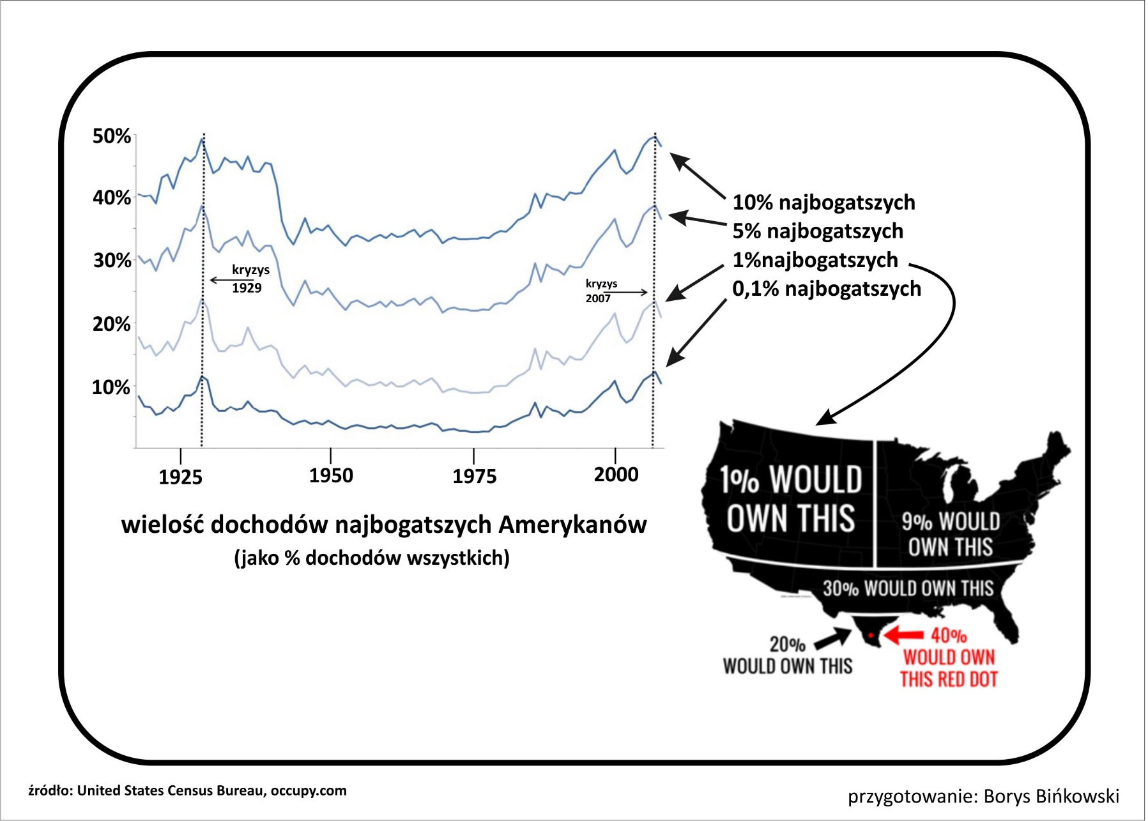
Notes:
Wykres pokazujący zmieniające się zróżnicowanie dochodów na przestrzeni dziejów.
Nierówności społeczne są zjawiskiem naturalnym, jednak tak dużych dysproporcji w
poziomie dochodów jak dziś nie obserwowaliśmy co najmniej od czasu 1929 r. Wtedy to
wielka ilość pieniądza na światowych rynkach sprawiała, że spółki notowane na giełdach
zostały przeinwestowane. Nastąpił największy kryzys ekonomiczny we współczesnych
dziejach, który stał się jedną z najważniejszych przyczyn II Wojny Światowej. Dziś,
podobnie jak wtedy, 1% najbogatszych w samych Stanach Zjednoczonych otrzymuje ok
20% przychodów wszystkich Amerykanów, a 10% najbogatszych otrzymuje 50% wysokości
wszystkich wynagrodzeń. Bardzo często, gdy różnice pomiędzy biednymi a bogatymi robiły
się zbyt drastyczne, prowadziło to do jakiejś formy rewolucji. Wiele wskazuje na to, że
obecnie zbliżamy się do tego momentu.

Slide 4
Notes:
Mapa dysproporcji rozwoju światowego. Również zróżnicowanie w dochodzie pomiędzy
krajami świata jest olbrzymie. Pokazuje to mapa, na której powierzchnia kraju odpowiada
zamożności ludności jego zamieszkującej. Widzimy "napuchniętą" Europę, USA czy
Japonię, podczas gdy z Afryki jakby zeszło powietrze. Potęgi kolonialne upadły ponad pół
wieku temu. Mimo tego wciąż większość światowego handlu kontrolowana jest przez
powstałe jeszcze w czasach kolonialnych korporacje, których siedziby mieszczą się w USA,
Szwajcarii, Francji czy Wielkiej Brytanii. System ten nazywamy neokolonializmem i
charakteryzuje się on tym, że kraje słaborozwinięte są finansowo wykorzystywane przez
wielkie korporacje, a beneficjentami tego systemu są głównie mieszkańcy krajów
zamożnych.

Slide 5
Notes:
Mapa szlaków handlowych świata. Masowy transport, szybka wymiana informacji, szybkie
przepływy gotówki o niespotykanych wcześniej rozmiarach tworzą ramy zjawiska, które
nazywamy obecnie globalizacją. Obserwujemy powiązanie kapitałów na całym świecie,
korporacje, które robią interesy w najodleglejszych zakątkach globu, firmy, które stają się
ważniejsze i potężniejsze od państw, wpływając na politykę największych z nich, nie
wyłączając Stanów Zjednoczonych. Produkcja i handel znajdują się w centrum
zainteresowań największych. Globalizacja to również swobodny przepływ pieniędzy, co
wpływa na wrażliwość gospodarki na kryzysy oraz wahania kursów walut czy cen skupu,
np. kawy.

Slide 6
Notes:
Ubóstwo. Największym poszkodowanym globalizacji stają się pracownicy fabryk, drobni
producenci rolni, biedota wypełniająca miasta i wsie w krajach globalnego Południa. Wielki
biznes najczęściej traktuje ludzi jak składniki słupków w wykresach, nie zauważając ich
podmiotowości tak długo, jak konsumenci nie zażądają zmiany warunków pracy w
szwalniach w Bangladeszu czy montowniach w Chinach. Jest to kolejną przyczyną tak
dużego zróżnicowania dochodów i zamożności. Wg organizacji Oxfam 85 najbogatszych
ludzi na świecie ma majątek równy majątkowi biedniejszej połowy ludzkości. 85 osób ma
tyle pieniędzy co 3,5 mld. ludzi na ziemi!

Slide 7
Notes:
Rolnicy/wykres zmian cen kawy. Szczególne miejsce w tym systemie zajmują rolnicy. Dla
przykładu – przeciętny farmer uprawiający kakao w Ghanie zarabia ok. 1 500 zł. rocznie, a
ma na utrzymaniu 7-osobową rodzinę. Jego kolega uprawiający kawę w Peru otrzymuje za
swoje płody rolne więcej, ale tylko w dobrych latach. Ostatnio coraz częściej musi mierzyć
się z chorobami grzybowymi dotykającymi nawet połowy upraw oraz ze spadkami cen
skupu, które są wywołane głównie przez międzynarodowe spekulacje giełdowe.

Slide 8
Notes:
Praca dzieci. Nic też dziwnego, że ich dzieci, zamiast chodzić do szkoły i grać w piłkę w
czasie wolnym, całymi dniami pomagają w pielęgnacji upraw czy w zbiorach. Jest to praca
niebezpieczna, związana z użyciem niebezpiecznych, ostrych narzędzi, która dodatkowo nie
pozwala rodzinom wyjść z tzw. zaklętego kręgu ubóstwa, gdzie dzieci powtarzają smutny
los swoich rodziców.

Slide 9
Notes:
Kieliszek. Rolnictwo to wciąż najważniejsze zajęcie ponad 1/3 ludzkości. Od rolników i
pracowników rolnych zaczyna się wytwarzanie żywności która trafia na stoły 7 miliardów
konsumentów. Niestety, zanim to nastąpi, przechodzi ona przez magazyny i fabryki kupców,
pośredników, przetwórców i supermarketów. Dla przykładu 4 największe korporacje
pośredniczące w międzynarodowym handlu zbożami kontrolują 90% rynku, a w niektórych
krajach nawet 3/4 zakupów robionych jest w sieciowych supermarketach. Korporacje, dzięki
pieniądzom, wpływom na politykę państwa i posiadanym informacjom mają dużo większą
władzę od rolników, którym dyktują ceny skupu, oraz konsumentów, którymi manipulują
kreując popyt na produkty niepotrzebne do życia.

Slide 10
Notes:
Koncentracja kapitału. Jednocześnie 15% naszych wszystkich codziennych wydatków
trafia do 10 największych korporacji spożywczych (właścicieli marek). Jeśli dodamy do
tego marki sprzętu elektronicznego czy samochodów, to okaże się coraz bardziej zależymy
od wielkich firm i coraz więcej pieniędzy trafia z naszego portfela do portfeli najbogatszych
ludzi na świecie.

Slide 11
Notes:
"Polskie firmy". Również firmy i marki postrzegane jako nasze, polskie są bardzo często
własnością jednej lub innej korporacji, których siedziby znajdują się w USA, Holandii,
Szwajcarii czy Japonii.

Slide 12
Notes:
"Polskie firmy". Również firmy i marki postrzegane jako nasze, polskie są bardzo często
własnością jednej lub innej korporacji, których siedziby znajdują się w USA, Holandii,
Szwajcarii czy Japonii.

Slide 13
Notes:
Wykresy udziału w zyskach rolników/pracowników. W procesie produkcyjnym kawy czy
czekolady wszystko zaczyna się od rolnika, a kończy na sklepie. Zwykle najwięcej
nakładów finansowych i pracy wymaga uprawa oraz produkcja gotowego produktu.
Pośrednik, importer i sklep zajmują się handlem produktem, bez zmiany jego fizycznych
właściwości. Pokazany tu rysunek wskazuje jaka część przychodów ze sprzedaży gotowej
tabliczki czekolady lub paczki kawy trafia do poszczególnych aktorów procesu
produkcyjnego. Jak widać rolnicy, którzy znajdują się na początku łańcucha otrzymują
najmniej w stosunku do włożonej pracy.

Slide 14
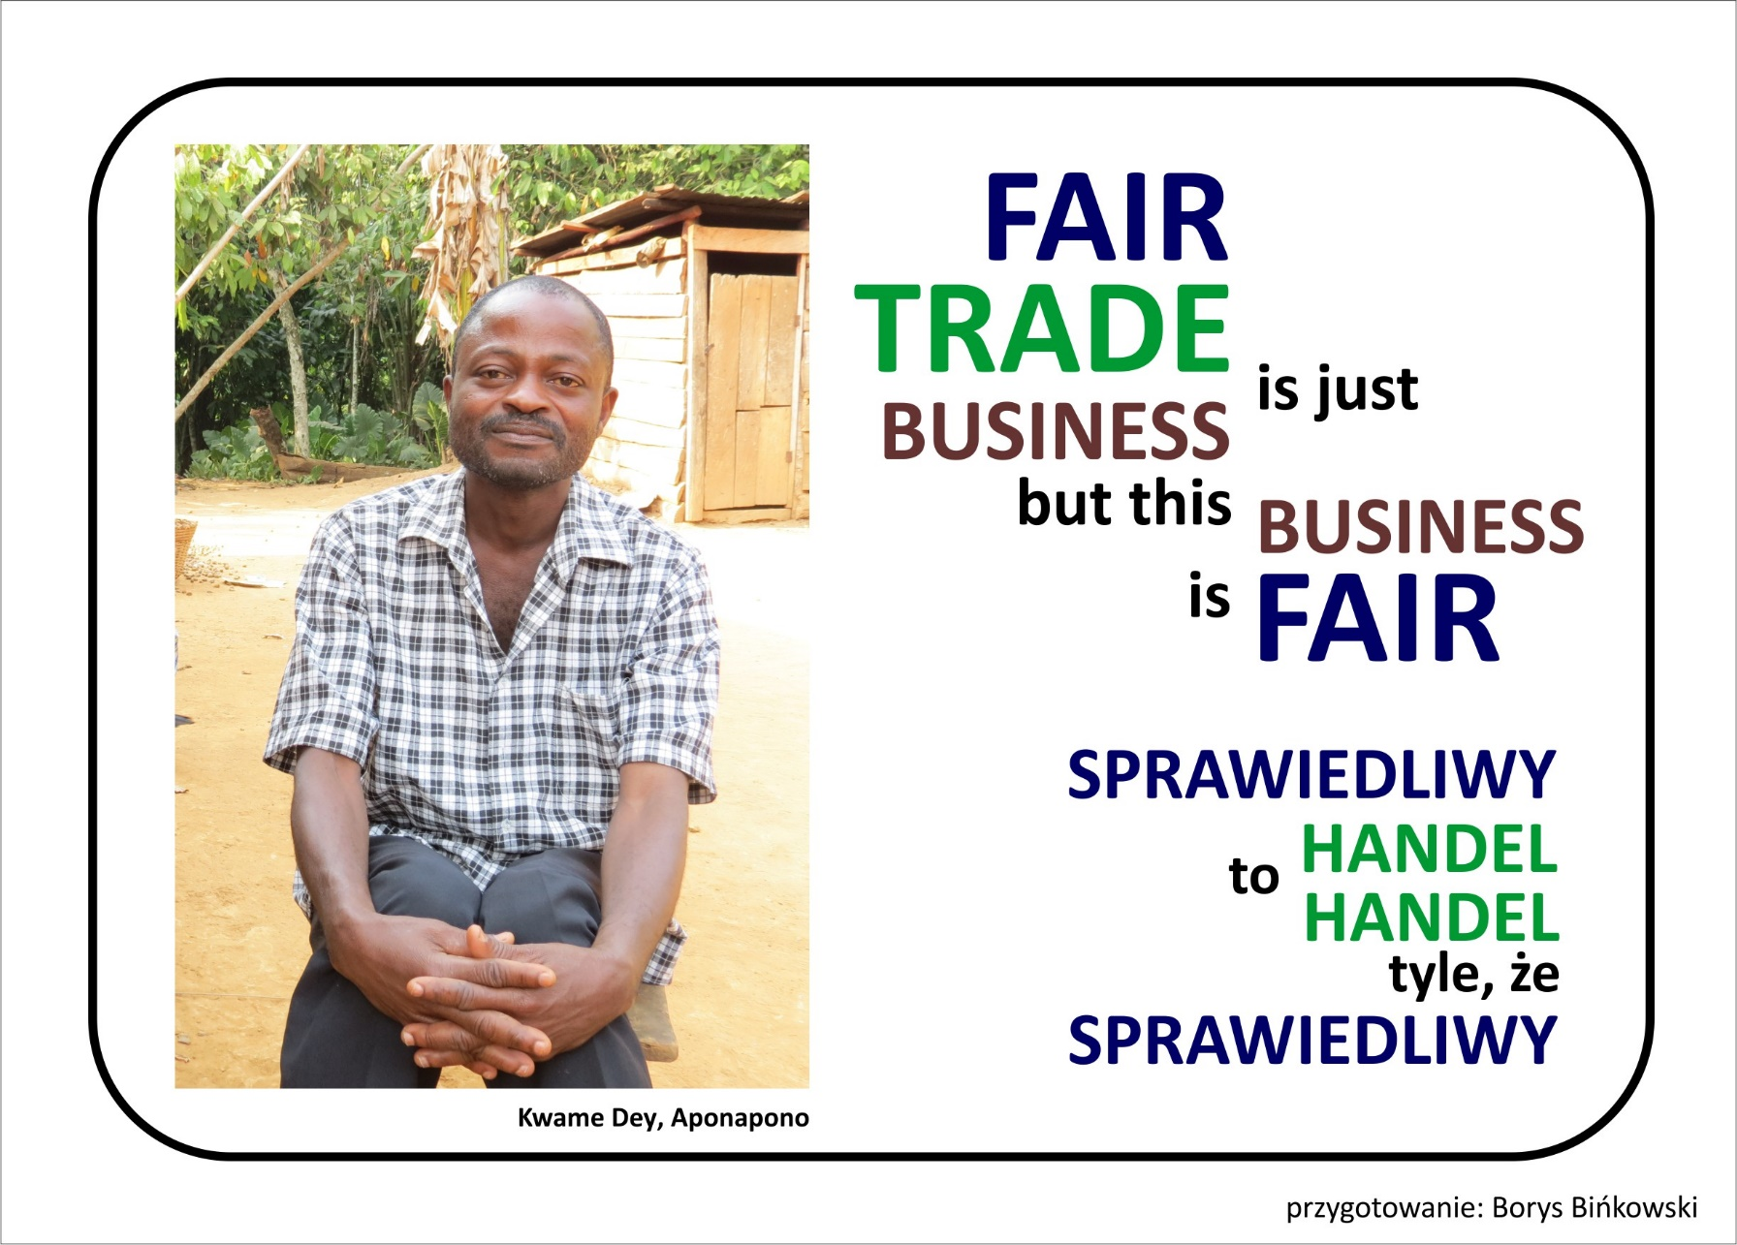
Notes:
Pan od definicji. To że handel międzynarodowy działa niewłaściwie, a jego głównym
beneficjentem są międzynarodowe korporacje, najlepiej czują pokrzywdzeni. Tacy jak ten
pan, który słowo „handel” utożsamiał z czymś niesprawiedliwym z natury. Jeśli
przyjmiemy, że miał rację, sformułowanie "sprawiedliwy handel" wydaje się wewnętrznie
sprzeczne (zupełnie jak byśmy powiedzieli "ujemny rozwój"). Jeśli spojrzymy na
rzeczywistość jego oczami, to definicja przez niego zaproponowana wydaje się nie tylko
prosta, ale też posiadająca głębszy sens.

Slide 15
Notes:
Definicja oficjalna. Przejdźmy jednak do oficjalnej definicji, która będzie nam potrzebna do
zrozumienia istoty Sprawiedliwego Handlu. Problem z definicjami polega na tym, że choć
trafnie opisują rzeczywistość, to trudno je zapamiętać, dlatego proszę jej jeszcze nie czytać.
Szybko przeskakujemy do następnego slajdu.

Slide 16
Notes:
partnerstwo w handlu. Zajmijmy się pewnymi elementami tej definicji. Jej poszczególne
zdania i ich fragmenty są wyszczególnione po lewej stronie. Mówimy: „Fair Trade to
partnerstwo w handlu”. Jest to bardzo ważne, gdyż uczestnicy Sprawiedliwego Handlu
dbają o partnerskie stosunki, które prowadzą do:

Slide 17
Notes:
dialogu, przejrzystości i szacunku. prowadzą do dialogu, przejrzystości i szacunku. To
partnerstwo ma prowadzić do sprawiedliwości w handlu. Nie możemy jej narzucić z góry.
Ono nie jest przywilejem i uprzejmością bogatych wobec biednych, lecz wynika właśnie z
partnerstwa.

Slide 18
Notes:
powiększanie równości. „powiększanie równości w światowym handlu”. Nie jest to zadanie
łatwe. Mówimy o „powiększaniu” a nie „osiągnięciu”. Równość traktujemy jako
nieosiągalnego, a mimo to dążenie do niej jest najważniejszym celem Sprawiedliwego
Handlu.

Slide 19
Notes:
światowym handlu.”. Mówimy o światowym handlu co w praktyce oznacza zainteresowanie
takimi produktami jak kawa, która jest drugim po ropie naftowej produktem handlu
międzynarodowego, kakao, z którego wytwarza się czekoladę. Wśród innych ważnych
produktów Fair Trade wymienić należy świeże owoce (zwłaszcza banany), kwiaty, bawełnę,
herbatę, cukier trzcinowy. Co ważne, już dziś można znaleźć produkty niszowe, które mogą
być uważane za wyprodukowane zgodnie z zasadami Sprawiedliwego Handlu. Można tu
wymienić yerba mate, czy piłki futbolowe.

Slide 20
Notes:
warunki handlowe. Wśród dwóch najważniejszych mechanizmów Sprawiedliwego Handlu
należy wymienić cenę minimalną oraz premię Fair Trade. Cena minimalna określa
minimalny poziom, jaki kontrahent, np. w Europie, ma zapłacić za produkt kupowany np. od
spółdzielni zrzeszającej rolników. Sprawia to, że nawet w przypadku niskiego poziomu cen
surowców na rynku międzynarodowym rolnicy mogą otrzymywać kwotę pozwalającą im
pokryć koszty produkcji. Drugi mechanizm - premia Fair Trade - jest dodatkową kwotą
przekazywaną spółdzielni przez kontrahenta. Stanowi ona ok 10% ceny płaconej za surowce
i jest przeznaczana na rozwój spółdzielczości bądź społeczności lokalnej. Na zdjęciach
widzimy w jaki sposób premię FT wykorzystała mała spółdzielnia w Peru (małe
laboratorium, gdzie testuje się kawę) oraz w Ghanie (budynek szkoły wiejskiej).

Slide 21
Notes:
zabezpieczenie praw - standardy. Prawa rolników i ich rodzin zabezpieczane są w ramach
Fair Trade poprzez wprowadzanie tzw. standardów. Są to zasady, które muszą przestrzegać
spółdzielnie oraz plantacje, które chcą przejść proces certyfikacji Sprawiedliwego Handlu.
Wśród najważniejszych standardów należy wymienić demokratyczne zarządzanie
organizacją (szczególnie w zakresie wydatkowania premii Fair Trade), zakaz pracy dzieci i
pracy przymusowej oraz zapewnienie bezpiecznych warunków pracy. Ważne miejsce
zajmują też standardy zmierzające do prowadzenia upraw bardziej przyjaznych środowisku.

Slide 22
Notes:
marginalizowanych producentów i pracowników. Mówimy też o zabezpieczeniu praw
producentów rolnych i pracowników. Jest to szczególnie istotne, gdyż w obecnym systemie
produkcji i handlu najbiedniejsi to nie tylko bezrobotni czy słabo wykształceni, ale również
ci, którzy pracują ciężej od nas, pomimo tego, że tak jak my potrafią czytać i pisać.

Slide 23
Notes:
mapa północ-południe. W końcu mówimy o wsparciu głównie krajów globalnego Południa,
jako tych, które szczególnie ciężko doświadczyły przemian związanych z globalizacją.
Sprawiedliwy Handel ma działać tam, gdzie, wskutek geograficznej odległości, szczególnie
łatwo zapominamy o społecznej solidarności, a częściej myślimy w kategoriach pieniądza i
rywalizacji.

Slide 24
Notes:
Wykres zrównoważonego rozwoju. W drugim zdaniu definicji pada też ważna deklaracja,
mówiąca o tym, że Fair Trade, którego oddziaływanie zaznaczone jest zieloną kreską, jest
ważnym elementem zrównoważonego rozwoju. Wpisuje się tym samym w oficjalną
politykę Unii Europejskiej i najlepszą wizję naszego świata na jaką stać nas i ziemię na
której żyjemy.

Slide 25
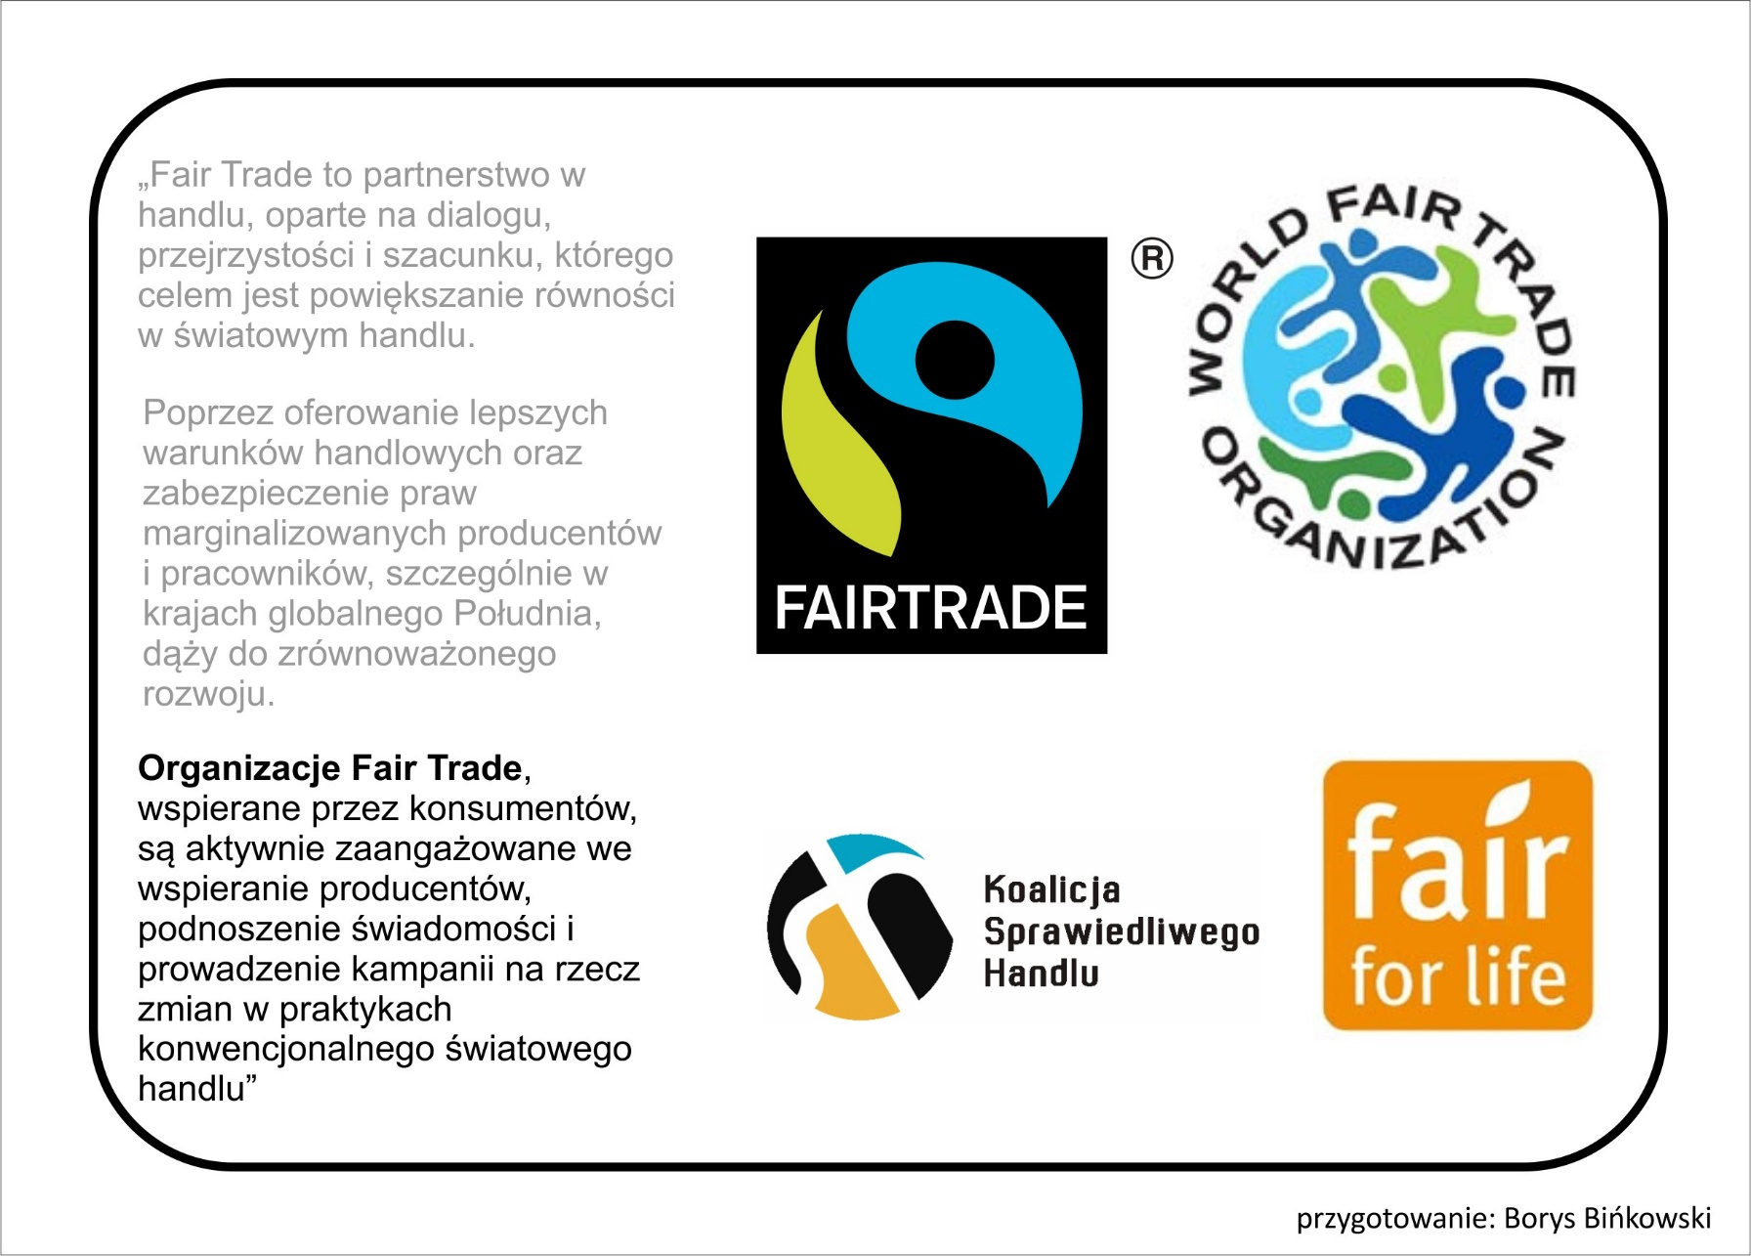
Notes:
loga organizacji „[...] Organizacje Fair Trade, wspierane przez konsumentów, są aktywnie
zaangażowane we wspieranie producentów, podnoszenie świadomości i prowadzenie
kampanii na rzecz zmian w praktykach konwencjonalnego światowego handlu”. Ta ostatnia
deklaracja jest podkreśleniem, że Sprawiedliwy Handel to coś więcej niż wymiana dóbr.
Różne organizacje, których loga tu widzimy, realizują to na różne sposoby. Jedne, jak
Koalicja Sprawiedliwego Handlu zajmuje się głównie poszerzaniem świadomości Polaków,
inne, jak Fairtrade International, czy właściciel znaku Fair for Life zajmują się głównie
certyfikacją produktów spożywczych. WFTO (Światowa Organizacja Sprawiedliwego
Handlu) zrzesza niewielkie spółdzielnie produkcyjne i handlowe z całego świata, które
dostarczają nie tylko żywność ale i produkty rękodzielnicze.

Slide 26
Notes:
zdjęcia z kampanii FT Fair Trade to także proces podnoszenia świadomości procesów
zachodzących w świecie. Jest naszym obowiązkiem uczyć się i uczyć innych, tak, aby nasze
codzienne decyzje podejmowane przy półce w sklepie nikomu nie szkodziły.

Slide 27
Notes:
Solidarność. Nierówności na świecie narastają i co raz wybuchają wstrząsami podobnymi
do Arabskiej Wiosny. Globalizacja wymaga naszej solidarności również z nieznanymi nam
mieszkańcami krańców ziemi. Idee wolności i solidarności, które przyświecały
najwybitniejszym osobowościom naszych czasów powinny być realizowane, inaczej los
który nas czeka będzie gorszy nie tylko dla biednych ale i dla bogatych. My, żyjący w
niewielkiej i bogatej części świata mamy szczególną powinność, aby o tym pamiętać.
Chyba nigdy w dziejach świata tak wiele nie zależało od każdego z nas, od naszych małych
codziennych decyzji. Sprawiedliwy Handel nie wymaga heroizmu, nie musimy mu
poświęcać naszego życia, wystarczy, że w naszych codziennych zakupach będziemy używać
głowy.

Slide 28
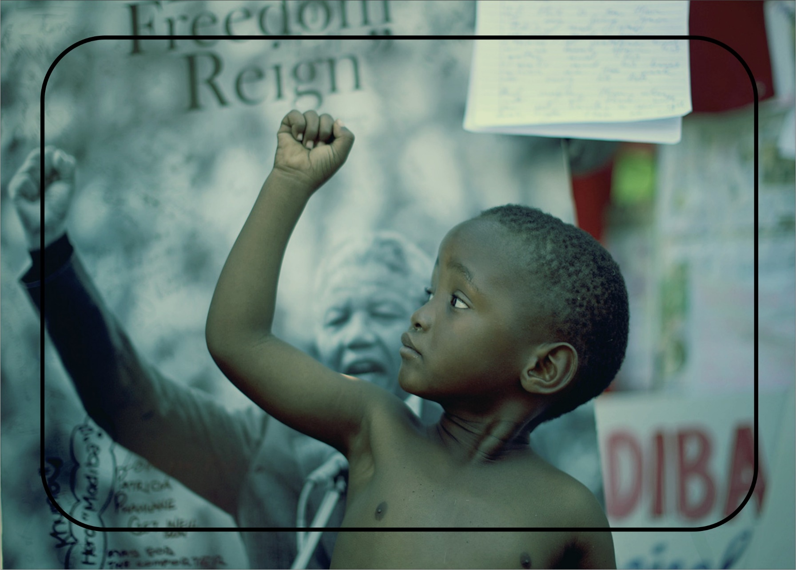
Notes:
Dziecko. Sprawiedliwy Handel daje nam szansę, abyśmy sami zdecydowali o losach świata
w którym żyjemy. Każdy z nas nosi sobie zmianę, nawet ci najmniejsi i najbardziej
bezbronni mogą unieść rękę w górę w geście niezgody na niesprawiedliwość.

